Slide 1
Frontend developers
Salvatore Sorrentino

Slide 2


Slide 3
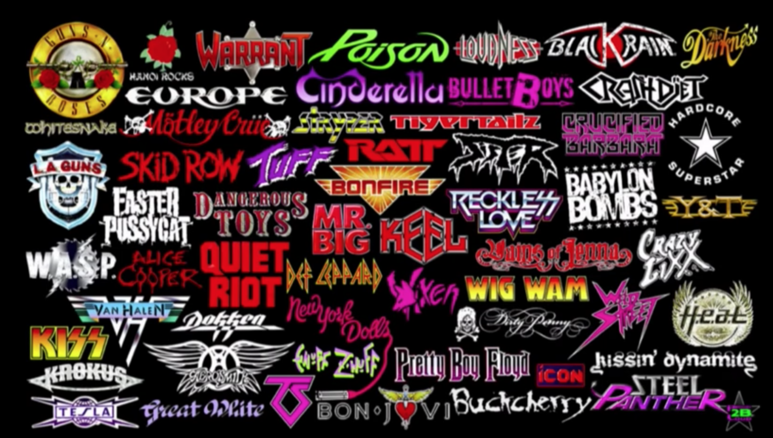

Slide 4
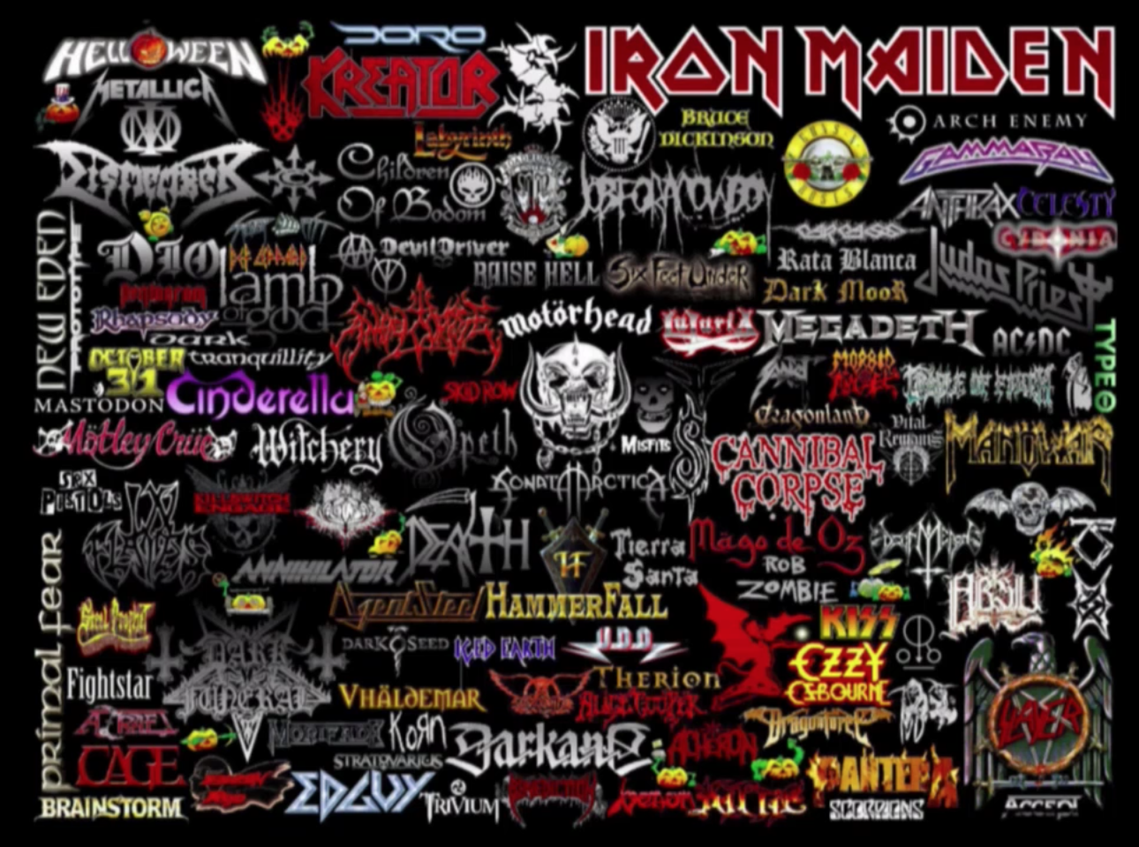

Slide 5


Slide 6
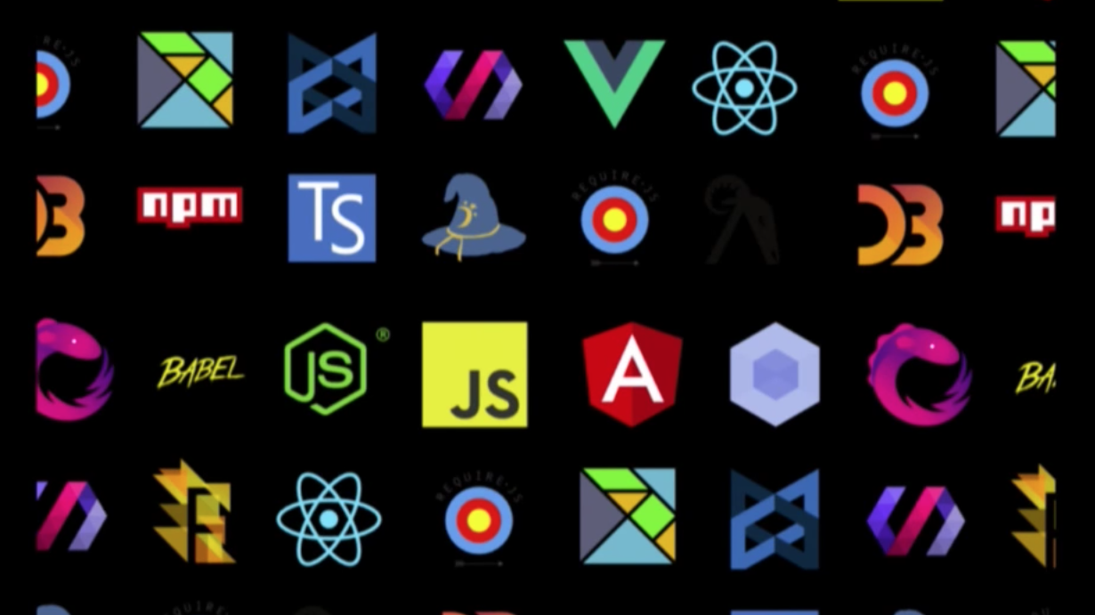

Slide 7
Entro la fine dell’Accademia sarà stato creato almeno un nuovo framework Javascript per il front end.

Slide 8
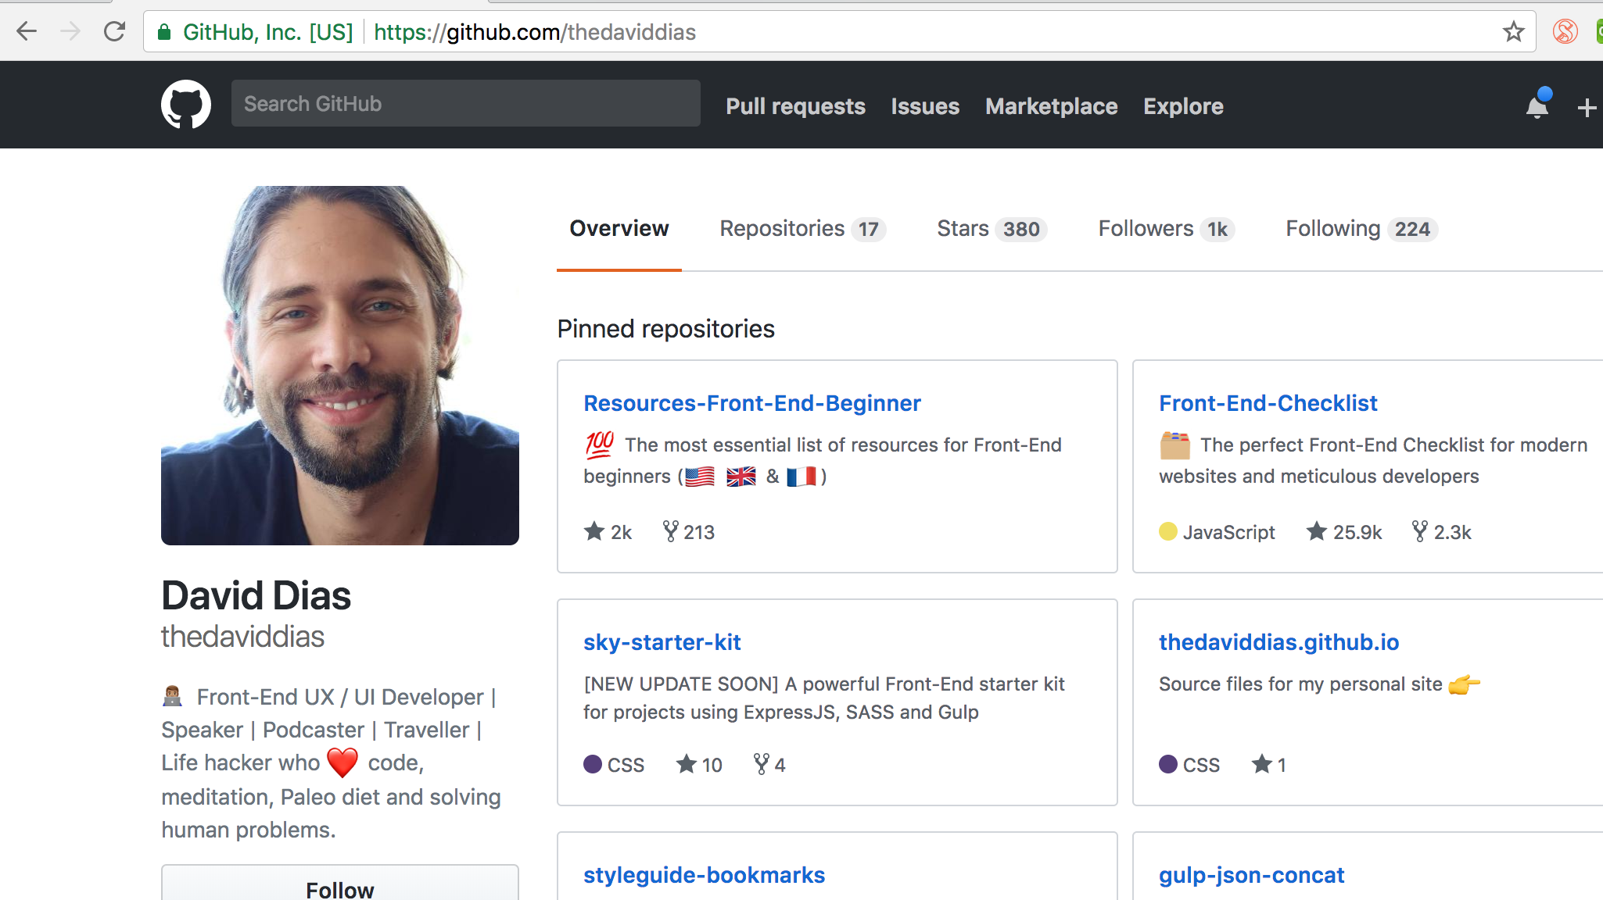
Front end checklist

Slide 9
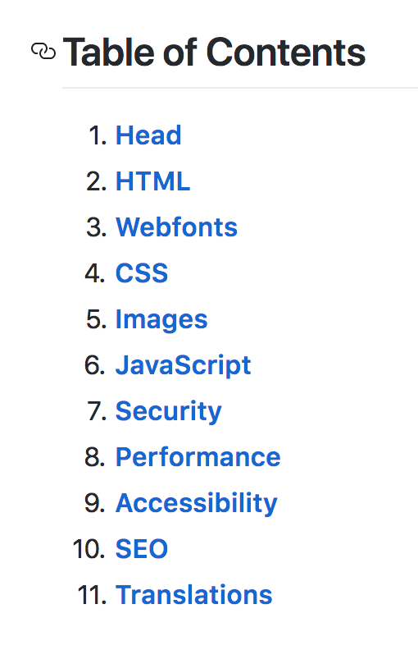

Slide 10
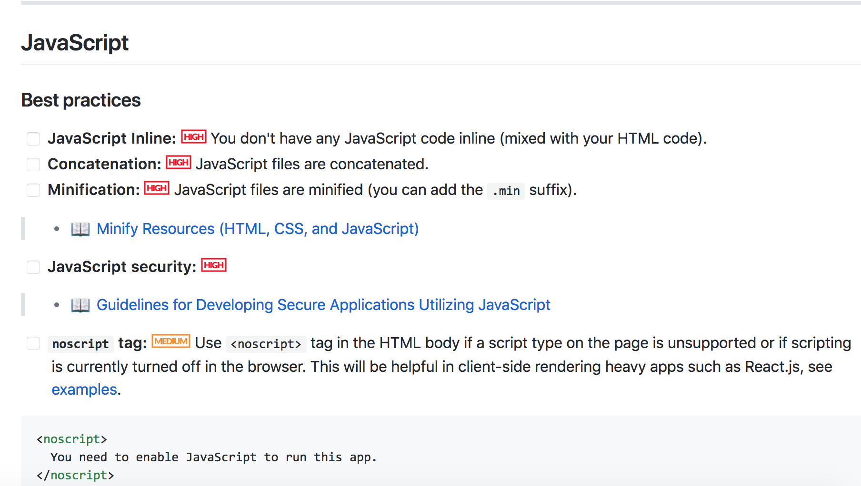

Slide 11
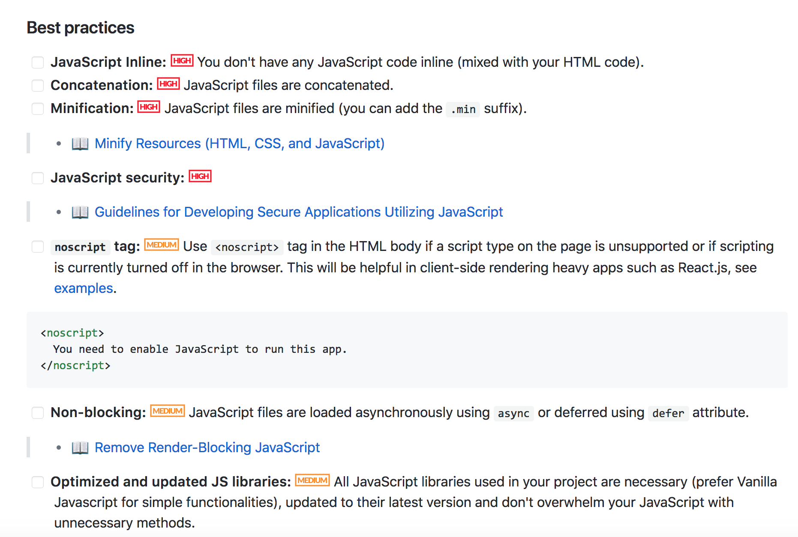
Javascript

Slide 12
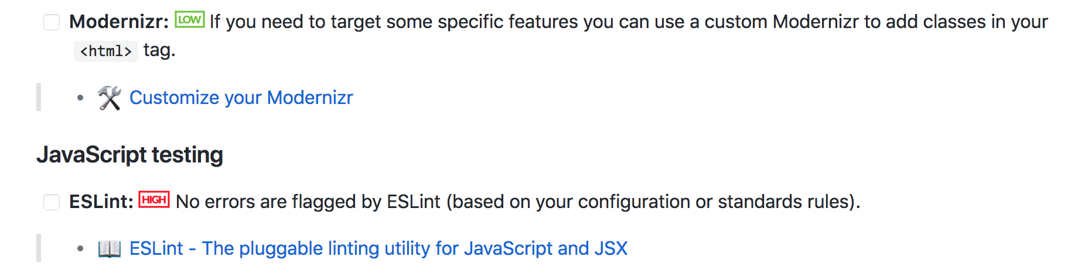

Slide 13
Html e CSS
La lista di best practices da seguire comincia a diventare davvero lunga
Proviamo a leggerla assieme…

Slide 14
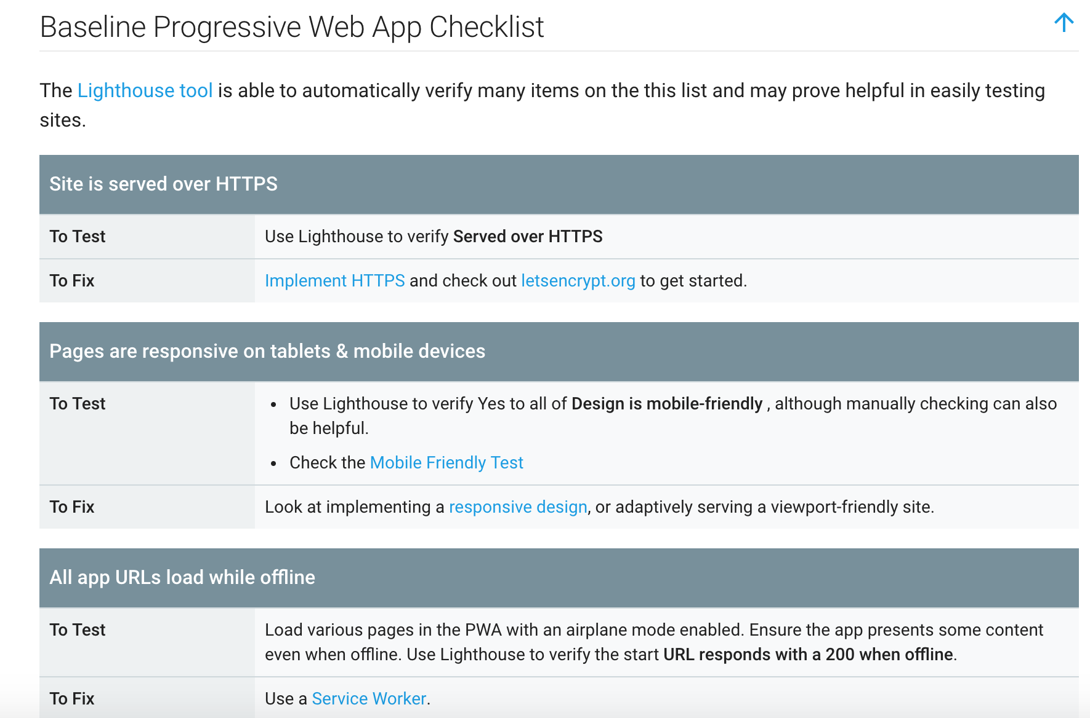
Progressive web apps checklist

Slide 15
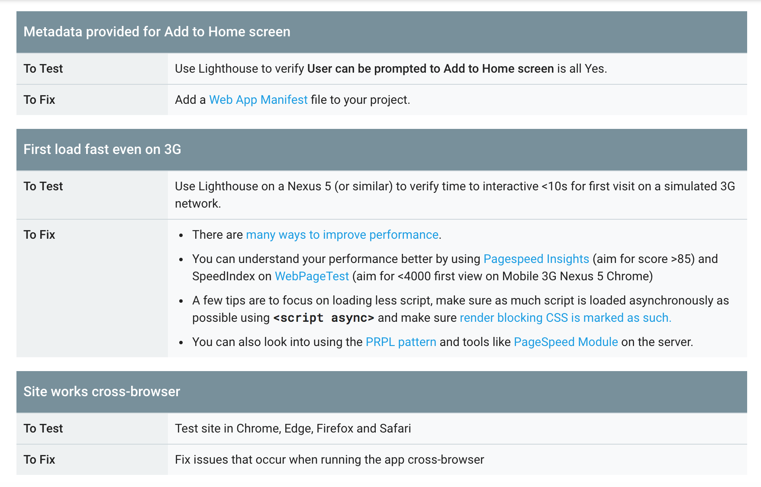

Slide 16
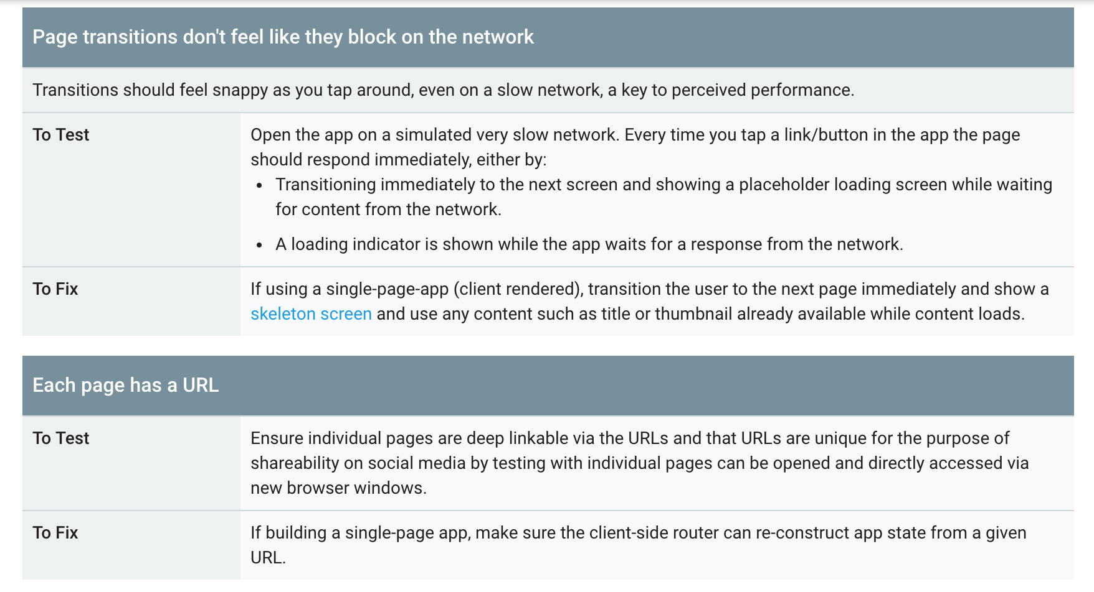

Slide 17
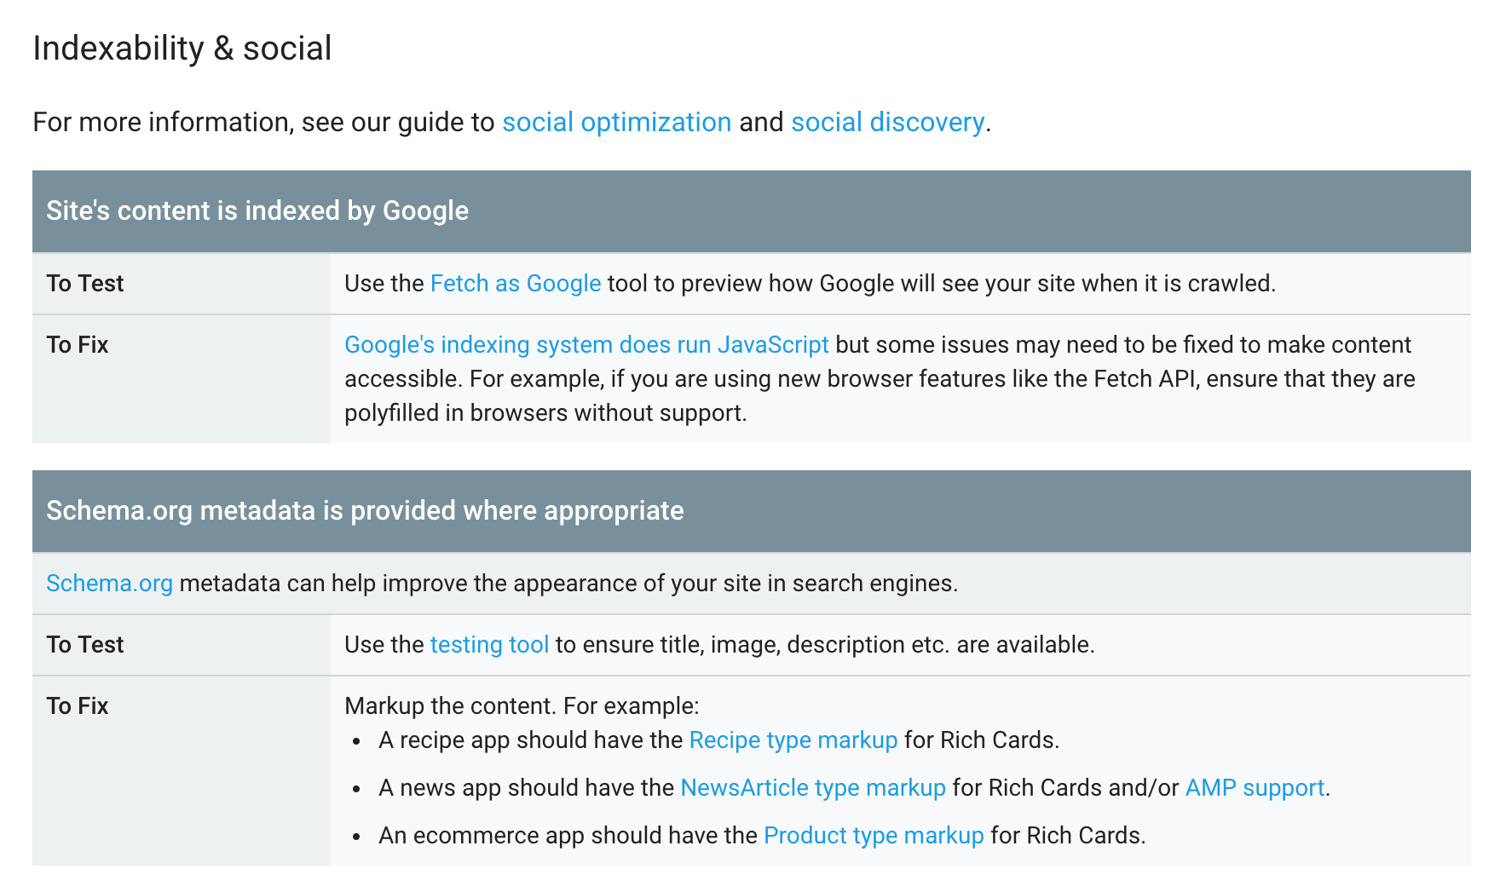

Slide 18
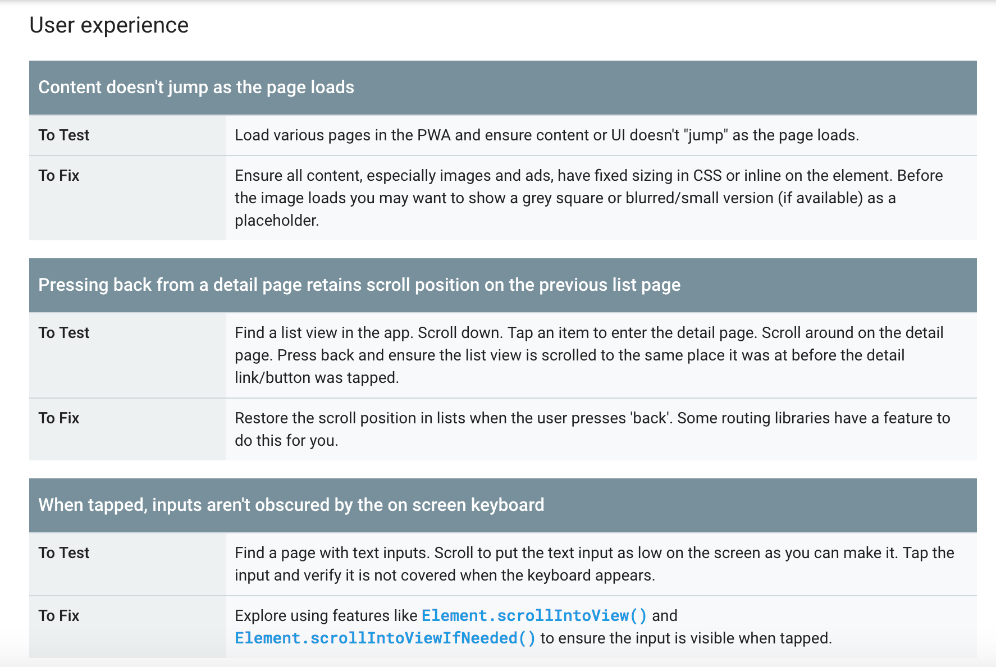

Slide 19
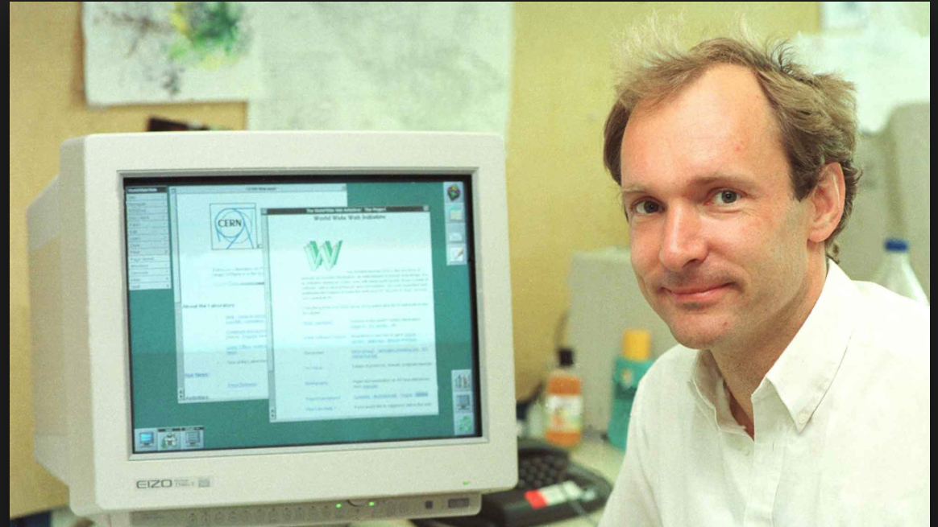
Da dove siamo partiti?

Slide 20
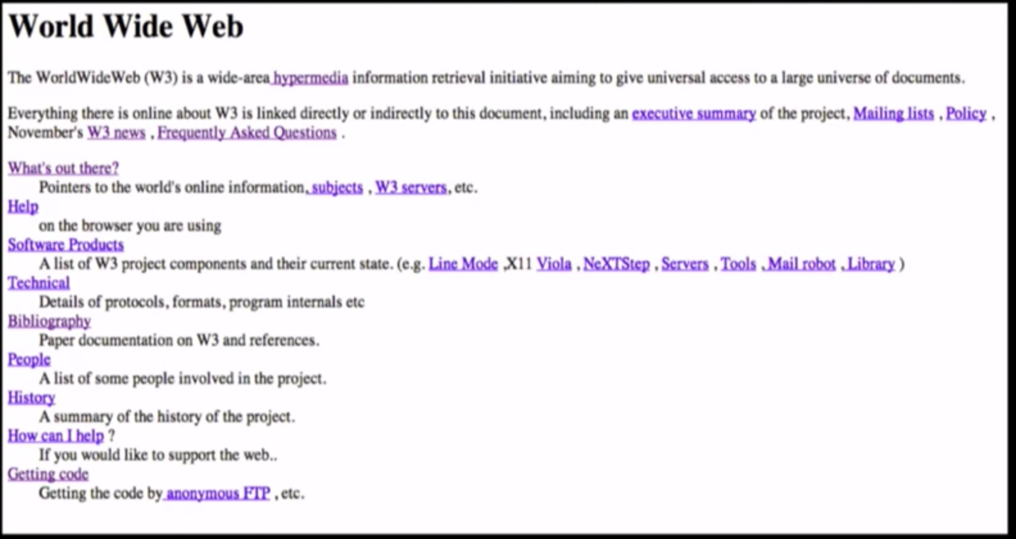

Slide 21
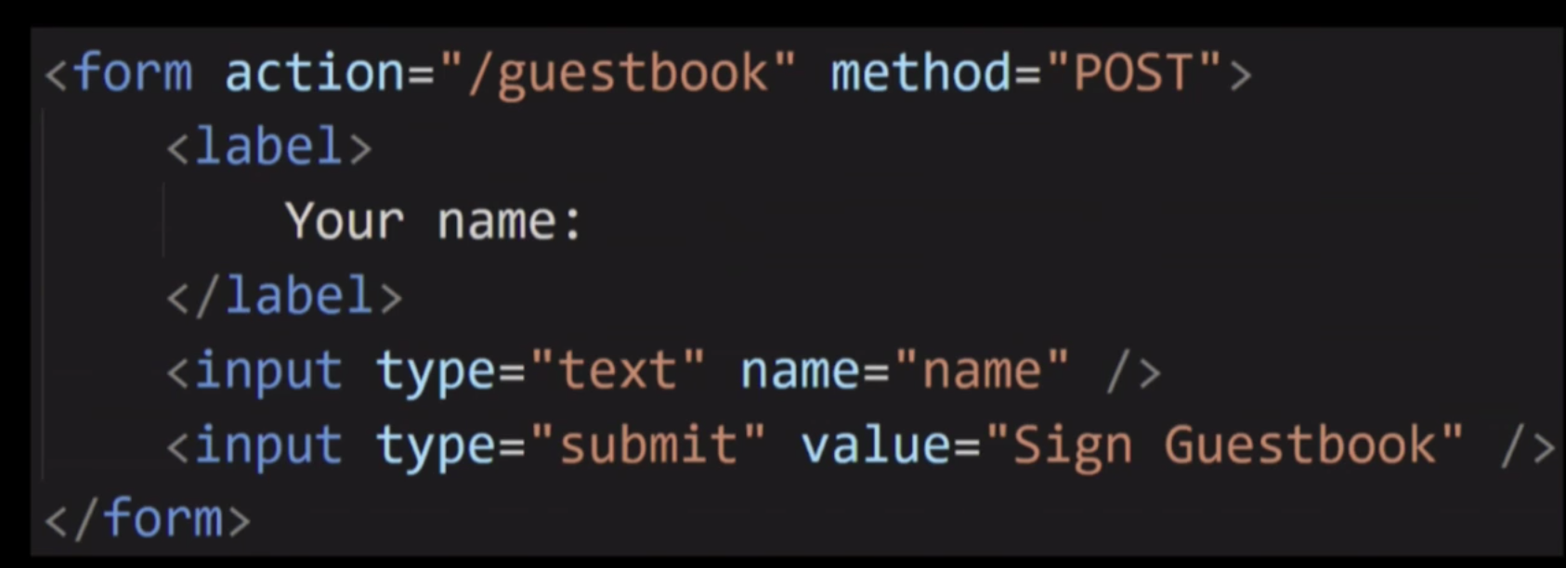

Slide 22
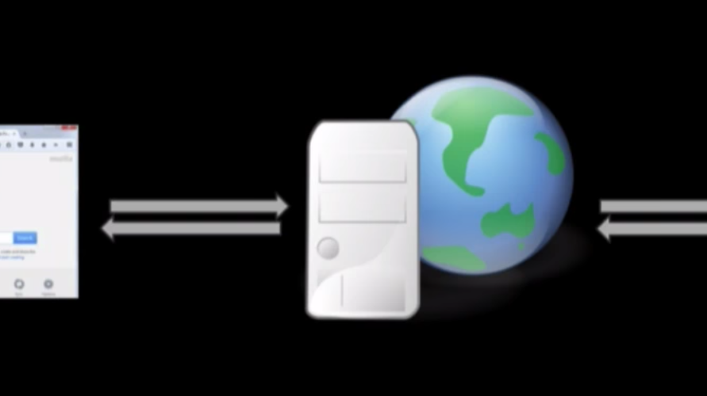

Slide 23


Slide 24


Slide 25
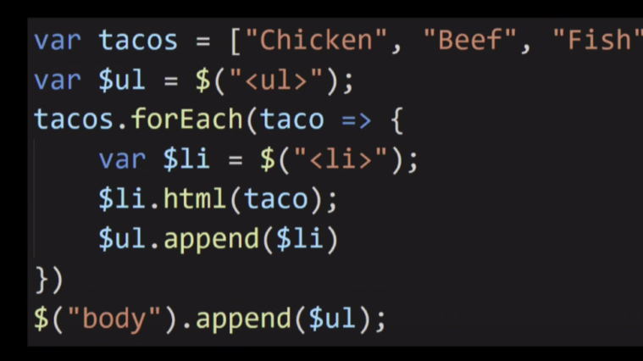

Slide 26
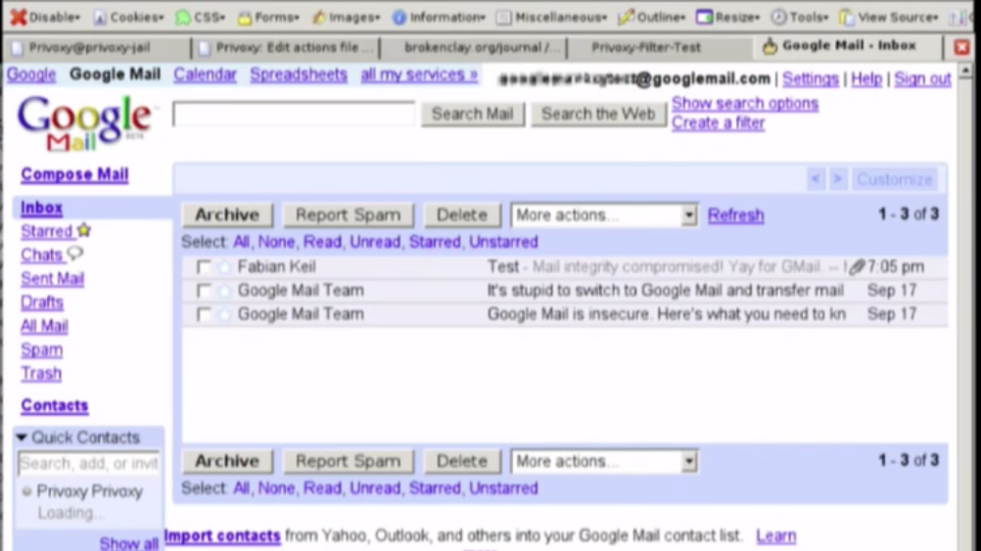

Slide 27
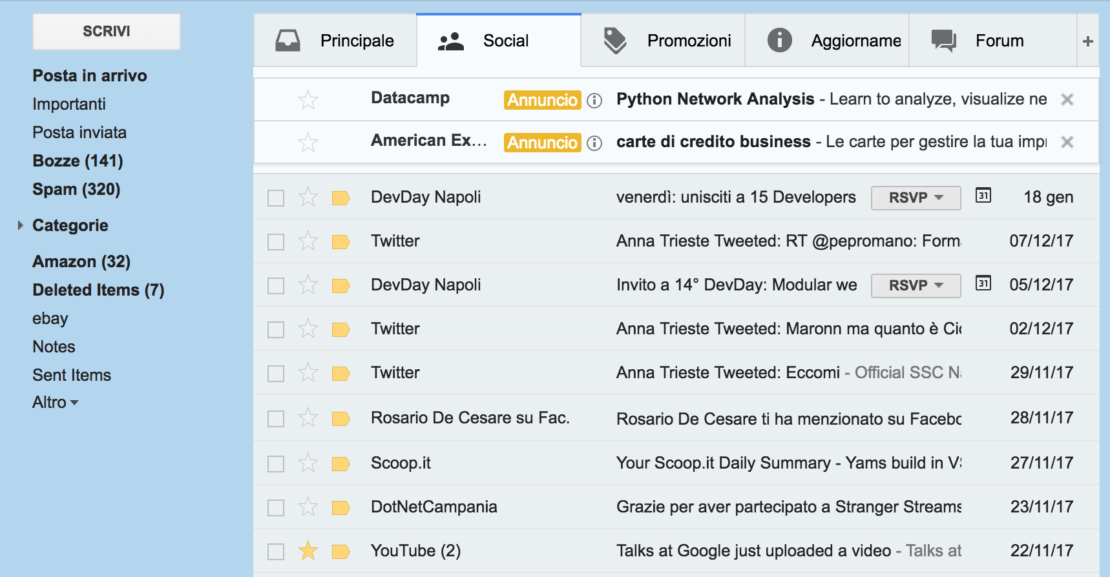

Slide 28




Slide 29

The second invasion

Slide 30

The second invasion

Slide 31
Che framework scelgo?

Slide 32
Obbiettivi
Caricamento veloce
Buone performance
User Experience moderna
Velocità di sviluppo
Manutenibilità

Slide 33
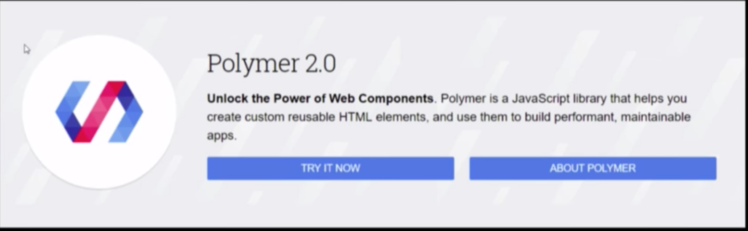

Slide 34
Tutto è un componente

Slide 35
Reusability

Slide 36
Isolamento

Slide 37
Gestione dello stato

Slide 38
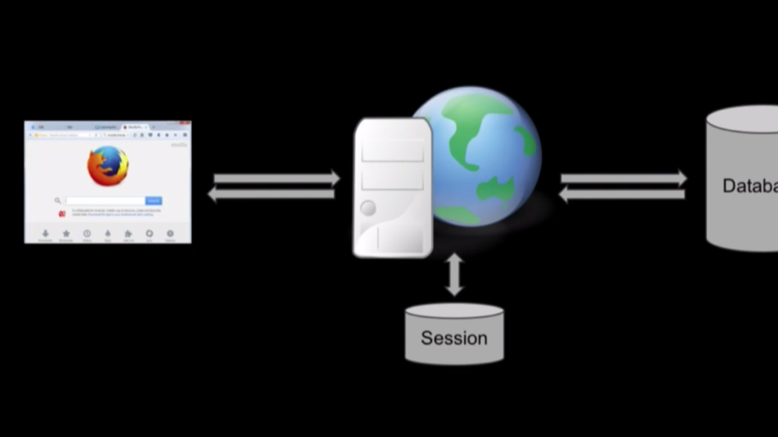

Slide 39
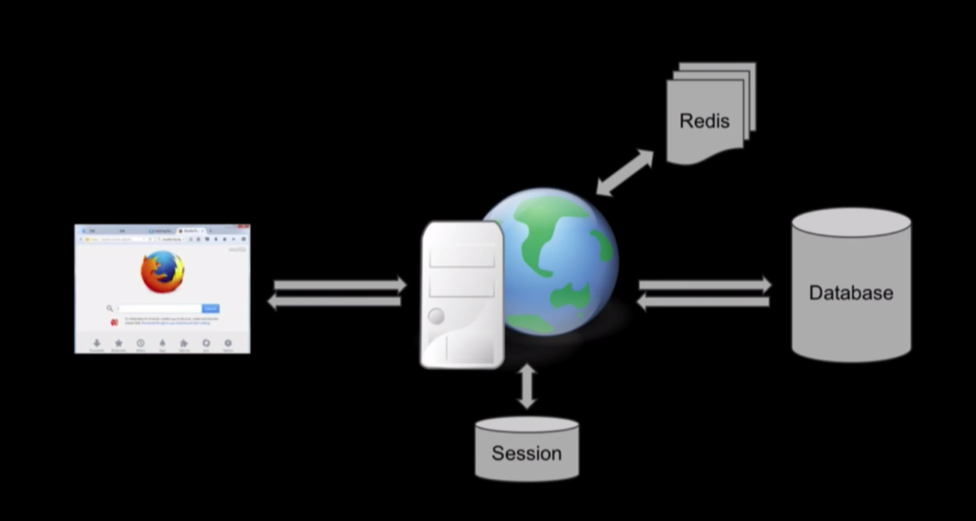

Slide 40
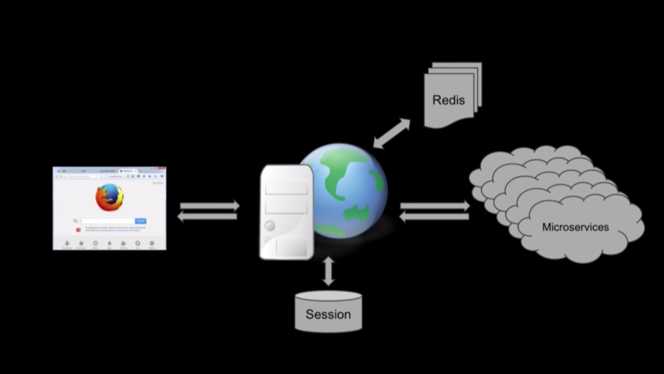

Slide 41
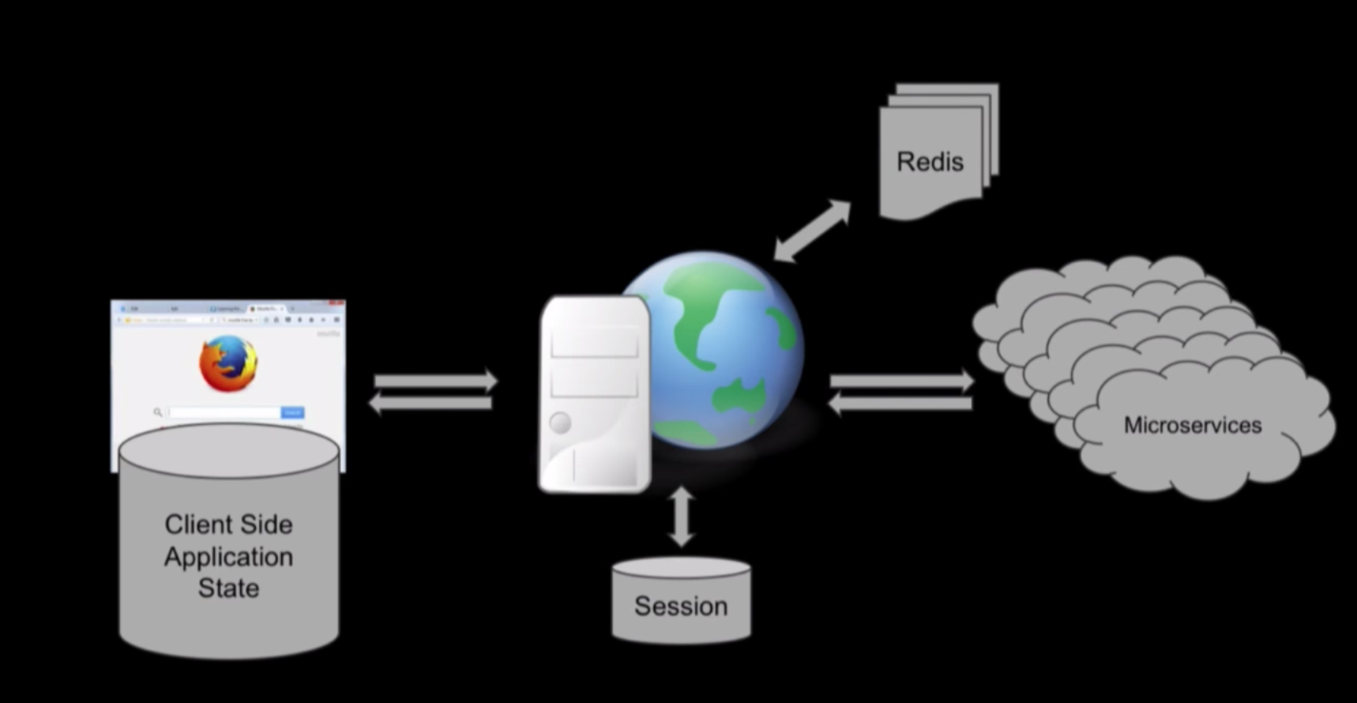

Slide 42

IL CARRELLO!!!!!

Slide 43
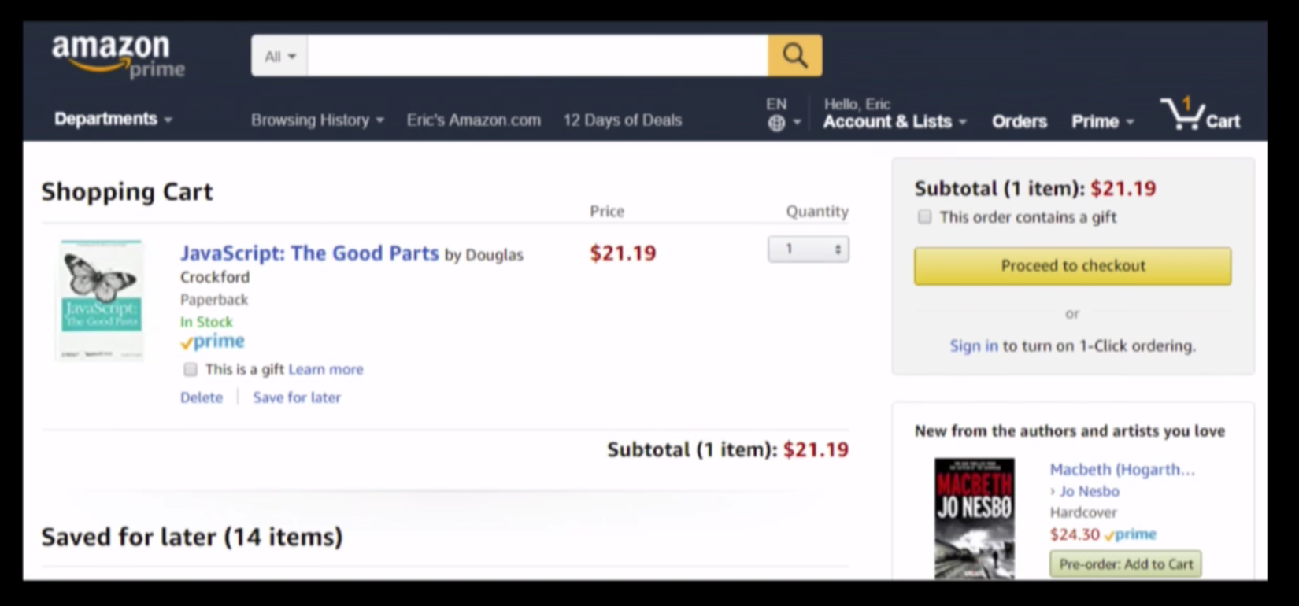

Slide 44
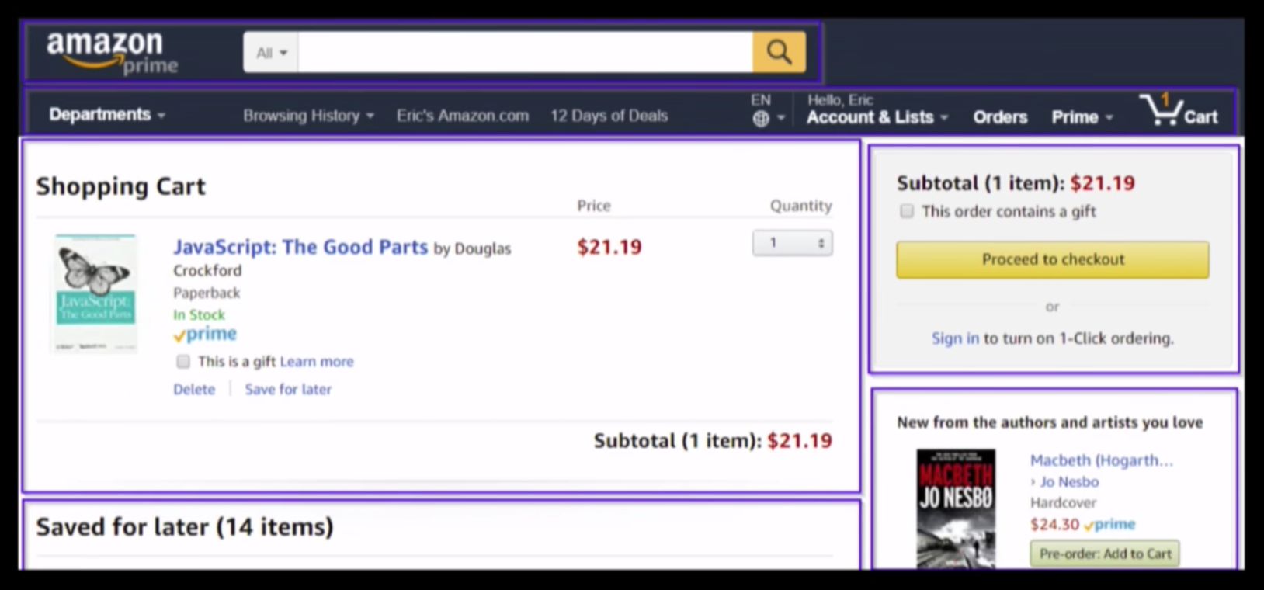

Slide 45
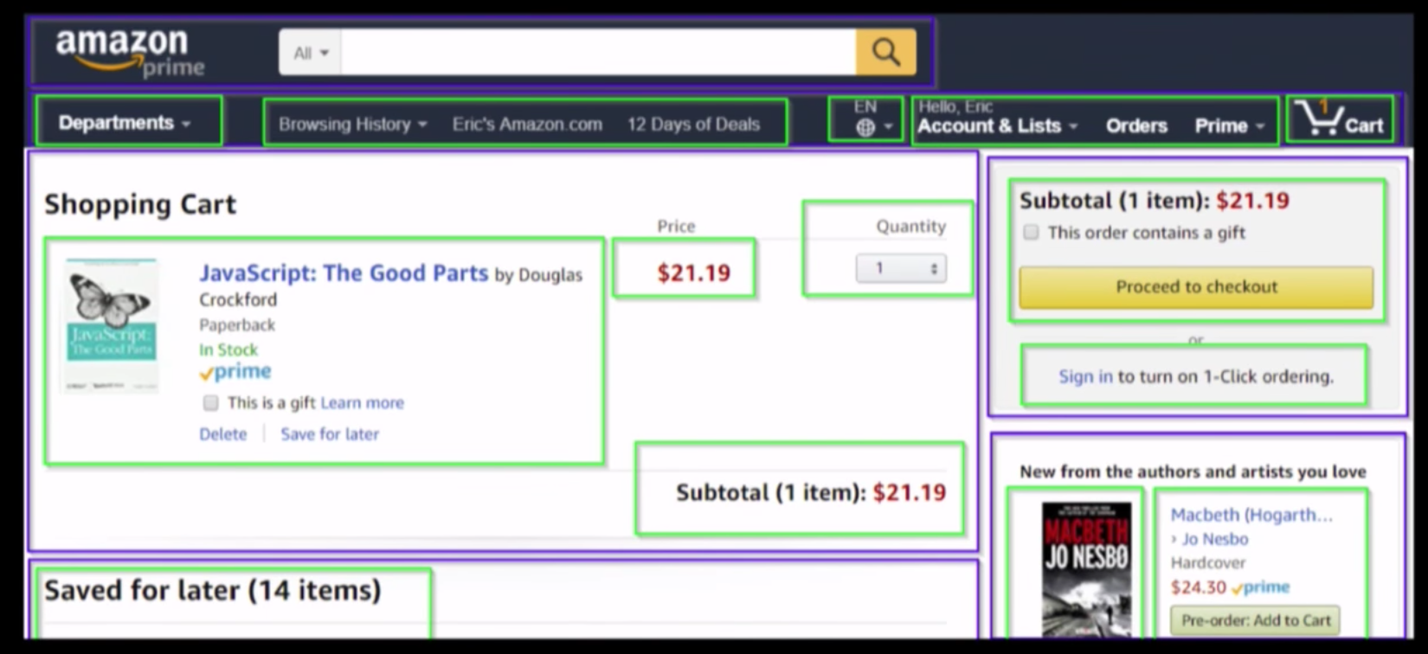

Slide 46
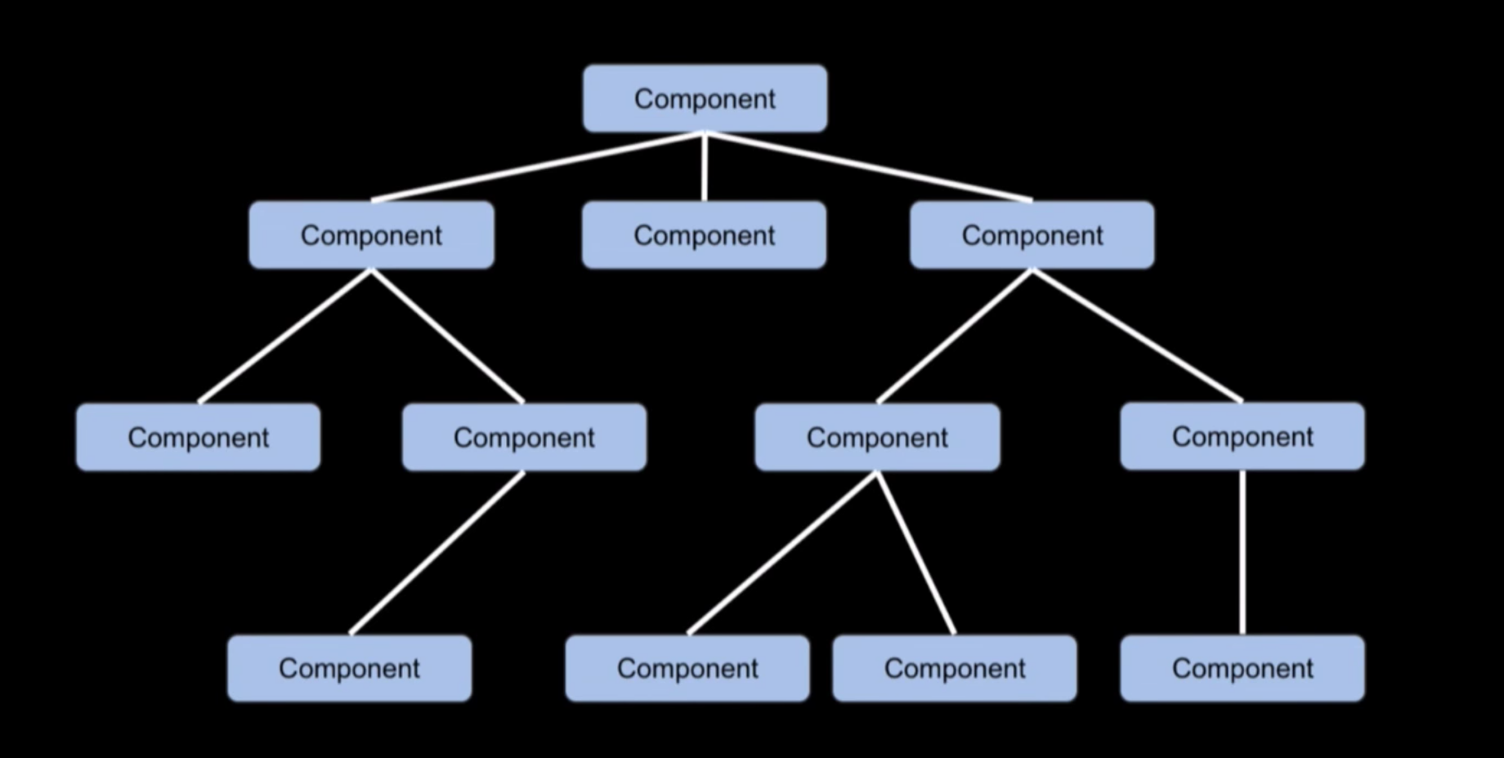

Slide 47
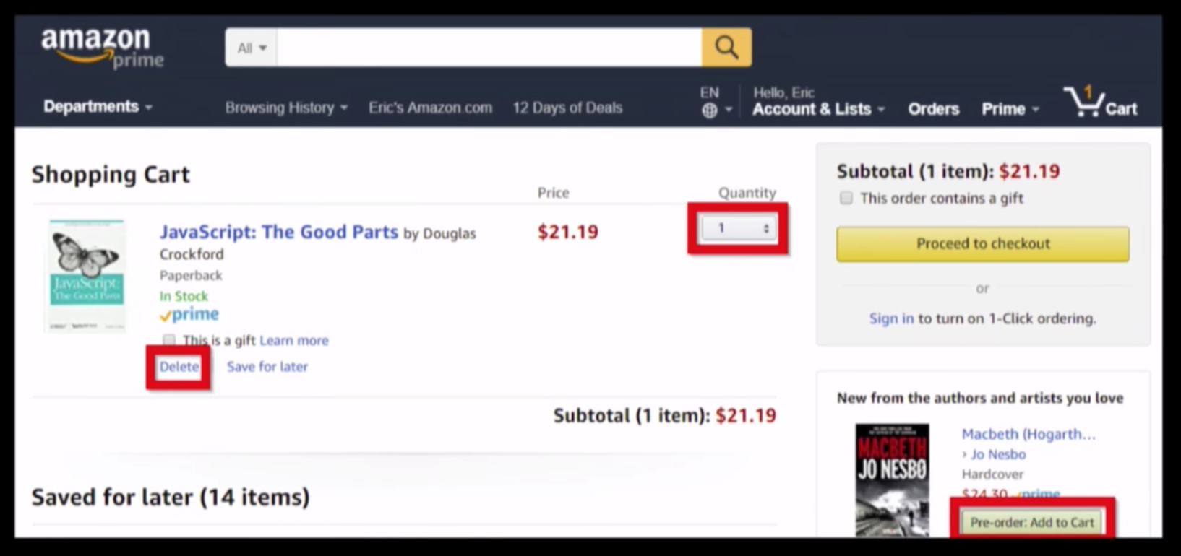

Slide 48


Slide 49
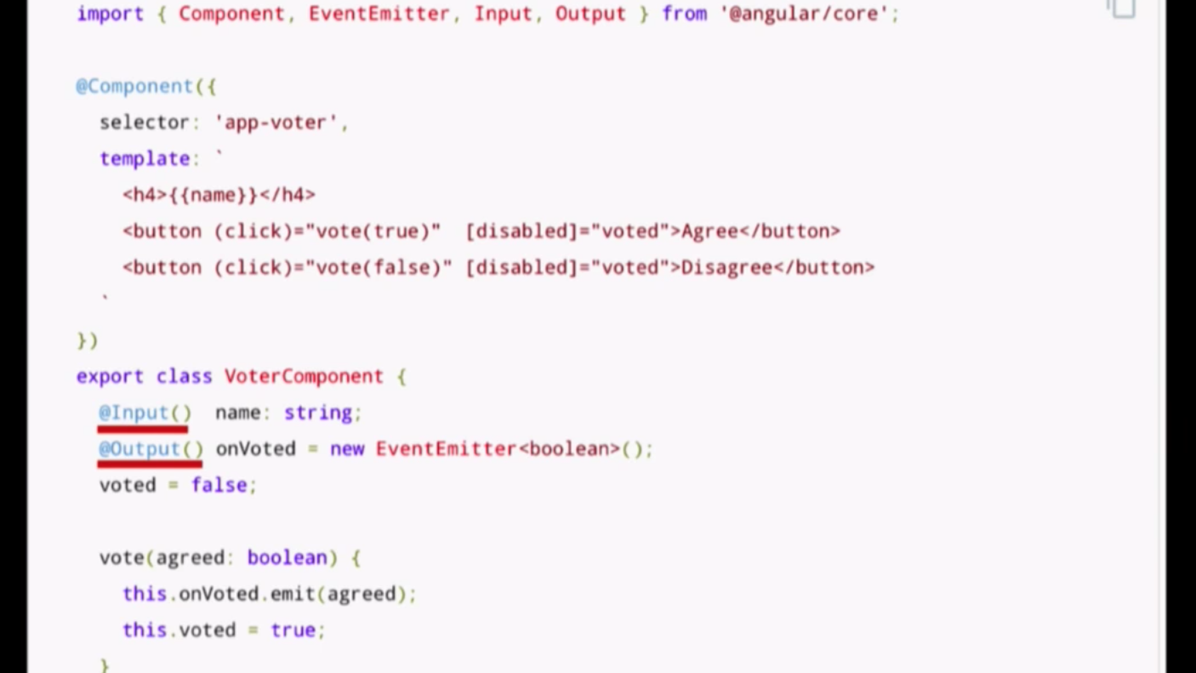

Slide 50
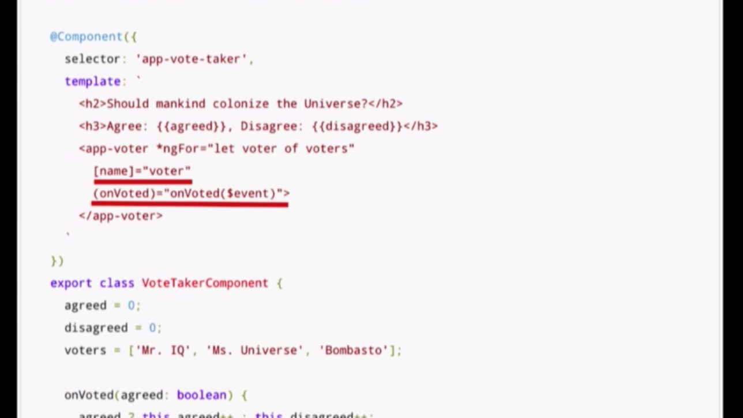

Slide 51
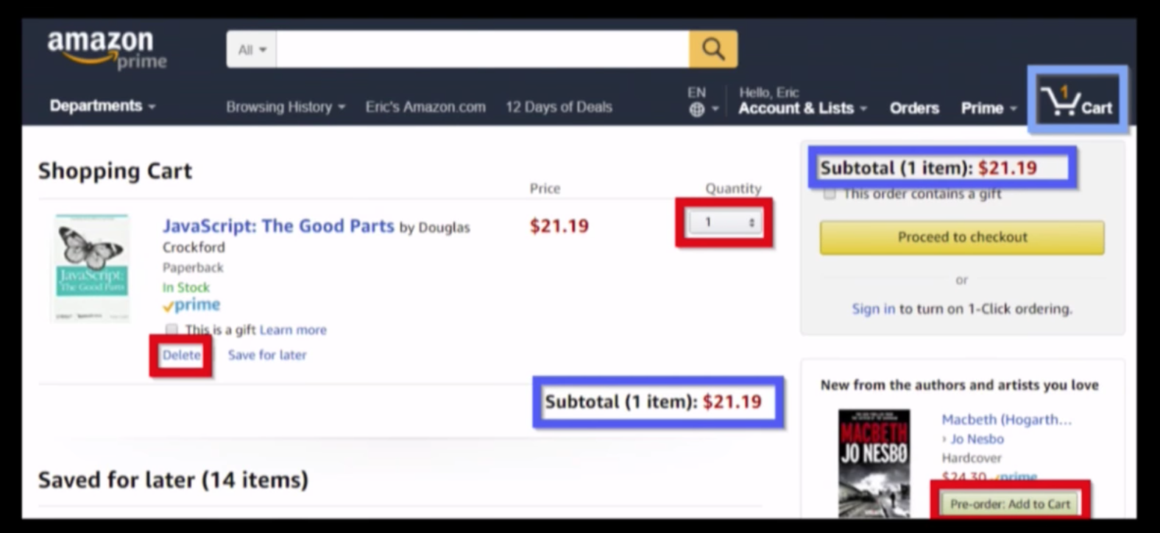

Slide 52
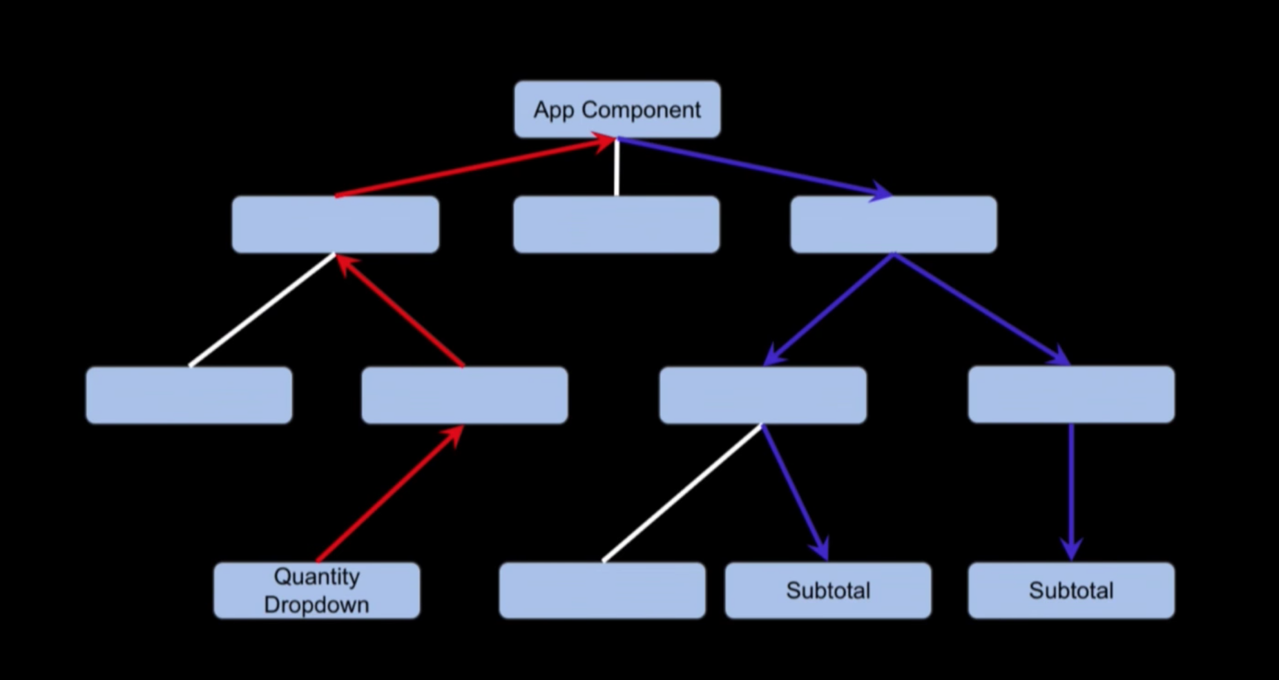

Slide 53


Slide 54
Global State: Ngrx
Al Global State si può accedere ovunque nella gerarchia dei componenti
I cambi dei valori si propagano facilmente tra componenti innestati
Gli elementi del global state si definiscono Observable
Con ngrx in Angular, tutto diventa un osservabile
Bisogna prestare attenzione agli Observable!
La gestione degli observable (a livello interno) è complessa come è complessa in ogni linguaggio la gestione di variabili nel corso del tempo

Slide 55
Angular non è l’unico framework
React
Vue
Approcci diversi alla soluzione degli stessi problemi

